Slide 1
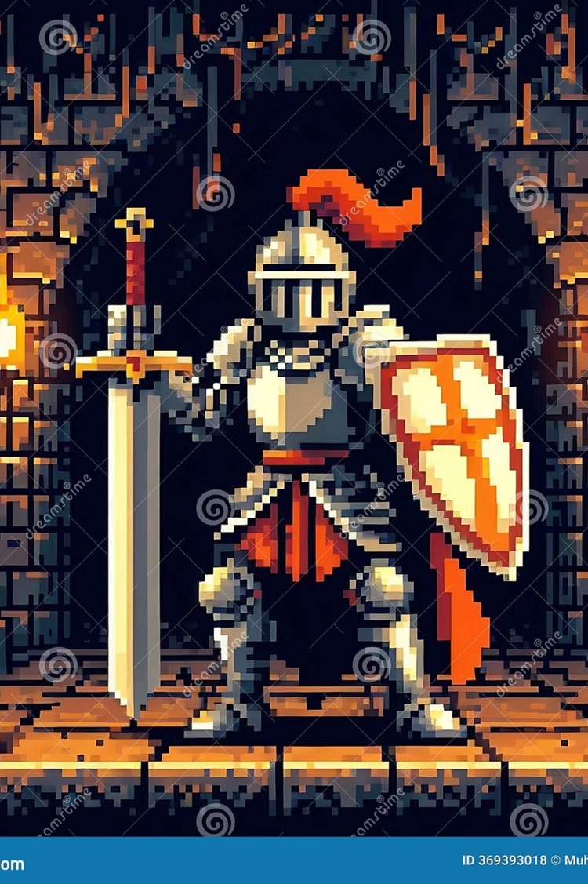


7
Jogo de Exploração RPG
Documento Técnico — Versão 1.0 | HTML5 + CSS3 + JavaScript Vanilla
CLIENT SIDE
STATE MACHINE
GRID 8×8

Slide 2





Objetivo e Estrutura Geral
Objetivo
RPG de exploração em grade (grid) desenvolvido inteiramente em HTML, CSS e JavaScript puro, sem frameworks externos. O jogador explora um mapa desconhecido, encontra criaturas e baús, coleta equipamentos, participa de combates por turno e evolui até concluir toda a exploração do mapa. O projeto utiliza uma arquitetura baseada em máquina de estados (State Machine), controlando todas as ações do jogador através de estados definidos.
Três Camadas Principais
HTML
Sidebar esquerda (inventário, status, informações do inimigo), área principal (título, console, tabuleiro 8×8, controles)
CSS
Identidade visual retrô, scanlines CRT, gradientes, texturas de grama
JavaScript
Estado do jogo, renderização, exploração, combate, inventário, eventos e máquina de estados

Slide 3

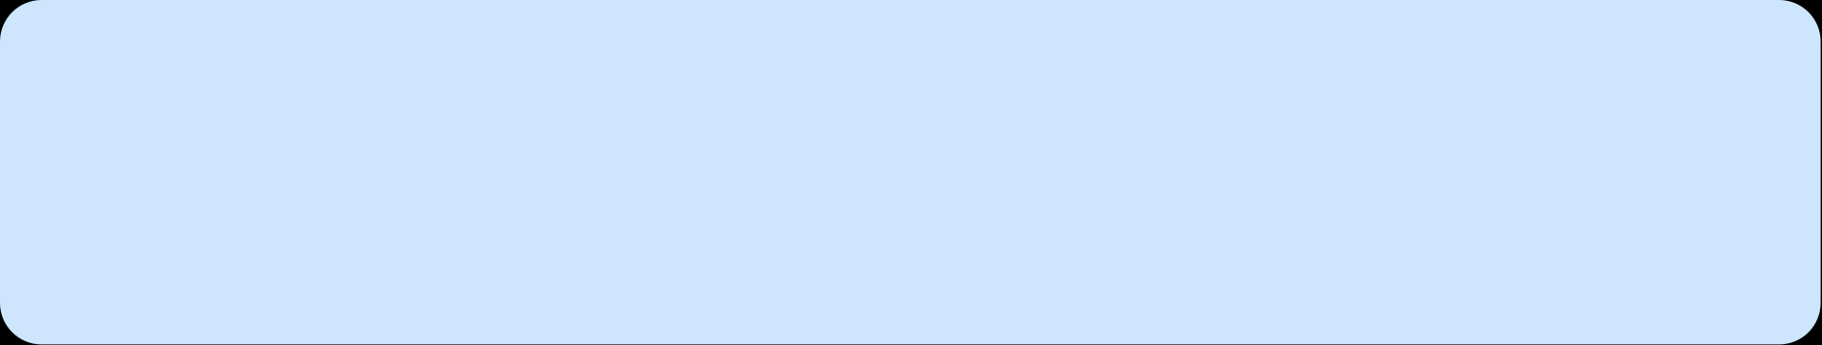
Interface Gráfica e Sistema Visual
Especificações da Interface
Resolução fixa de 850 × 850 pixels dividida em:
Identidade Visual Retrô
Inspirada em RPGs dos anos 90, com tema escuro e fonte pixelada. Marcadores por emoji: 🧙 Jogador, 👺 Inimigo, 📦 Baú.
Sidebar Esquerda: Inventário, HP, ATK, DEF e informações do inimigo durante combate
Área Principal: Nome do jogo, console de mensagens, tabuleiro 8×8
e controles
🎨
Tema Escuro
📺
Scanlines CRT
Fonte pixelada e atmosfera sombria
Simulação de monitor antigo
O mapa utiliza notação semelhante ao xadrez (A1, B4, C7, H8). A posição inicial do jogador é A1 (internamente: row = 7, col = 0).
❤
Barra de HP
Gradientes e texturas de grama

Slide 4
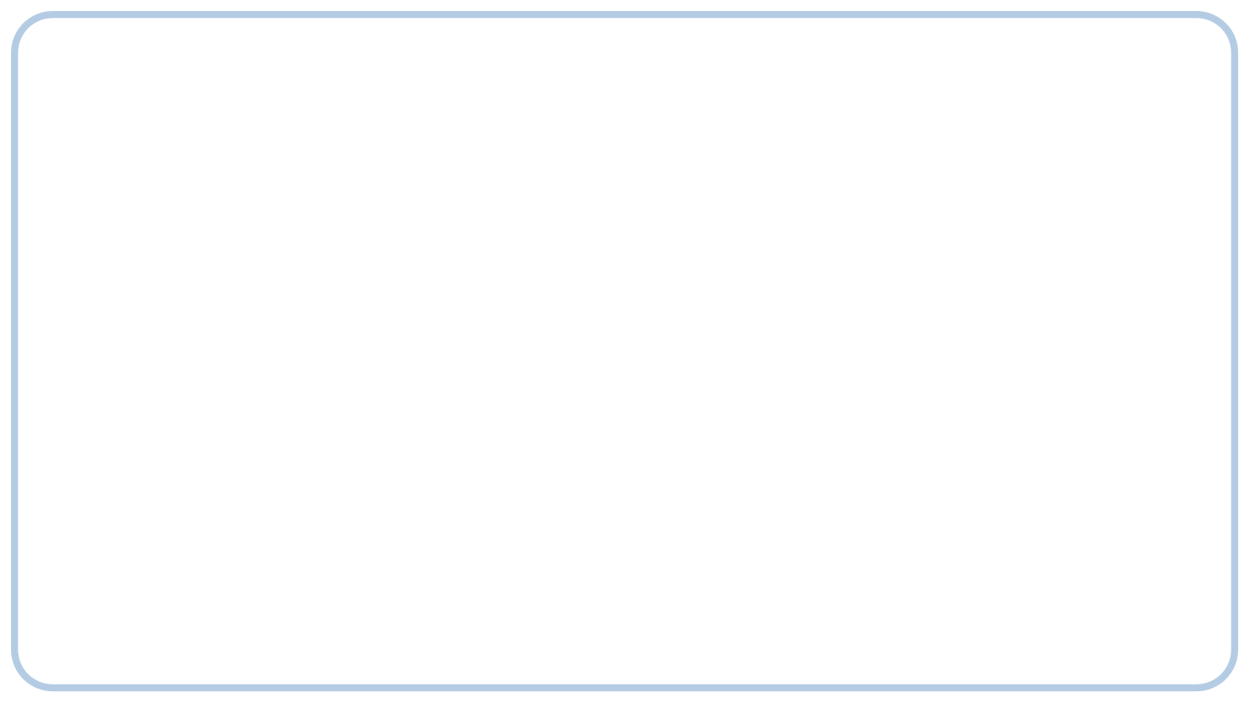

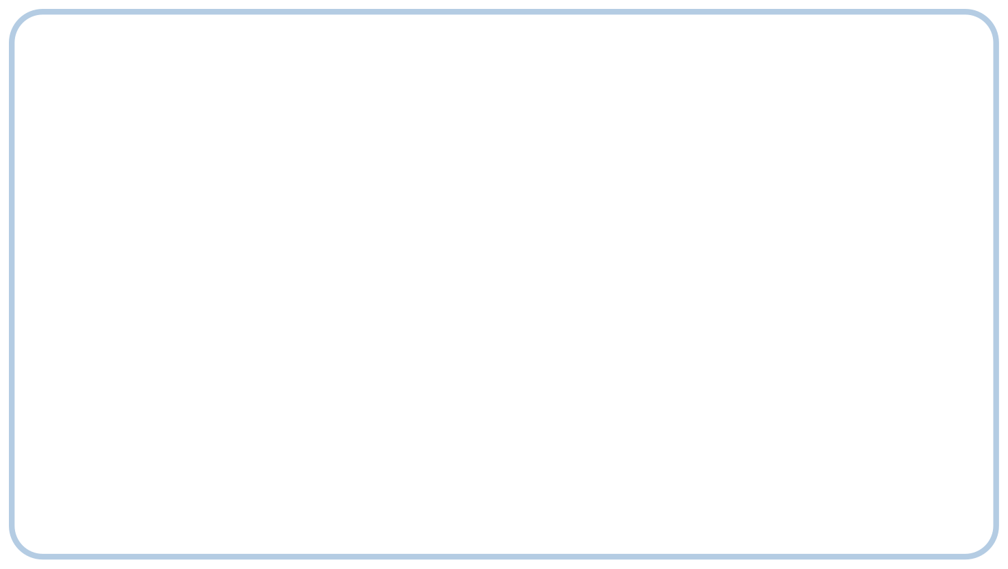



Sistema de Mapa e Matrizes
Omapa possui 8linhas×8 colunas,totalizando64células.Cada célulapode ser: 0 = segura, 1 = criatura, 2 = baú. Durante a geração procedural: 70%
células vazias, 15% criaturas e 15% baús. A posição inicial é sempre segura.
1
2
3
logicMatrix
visualMatrix
entityMatrix
Responsável pela lógica do jogo. Armazena o estado de cada célula: 0 (segura), 1 (criatura) ou 2 (baú).
Responsável pela aparência visual. Gerencia os estados de cada célula: unexplored, explored e current.
Armazena objetos permanentes como goblin, chest ou null. Desacopla a representação gráfica da lógica interna.

Slide 5



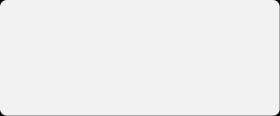

Jogador, Inventário e Raridade
Atributos do Jogador
O estado inicial do jogador contém: HP = 100, ATK = 2, DEF = 0. A
estrutura também inclui HP máximo e o Amuleto da Vida (item raro
passivo).
Inventário
Os itens ficam armazenados em um vetor
Sistema de Raridade
⚪ Comum — 60%
Espada de Madeira, Armadura Velha, Escudo, Pinga
🔵
Médio — 25%
Espada Velha, Espada Amaldiçoada, Armadura Amaldiçoada, Bandagens
inventory[]
. Cada item
possui: nome, tipo, raridade, efeito e atributos.
🟡
Raro — 15%
Espada do Anjo, Armadura do Anjo, Escudo Angelical, Amuleto da Vida

Slide 6
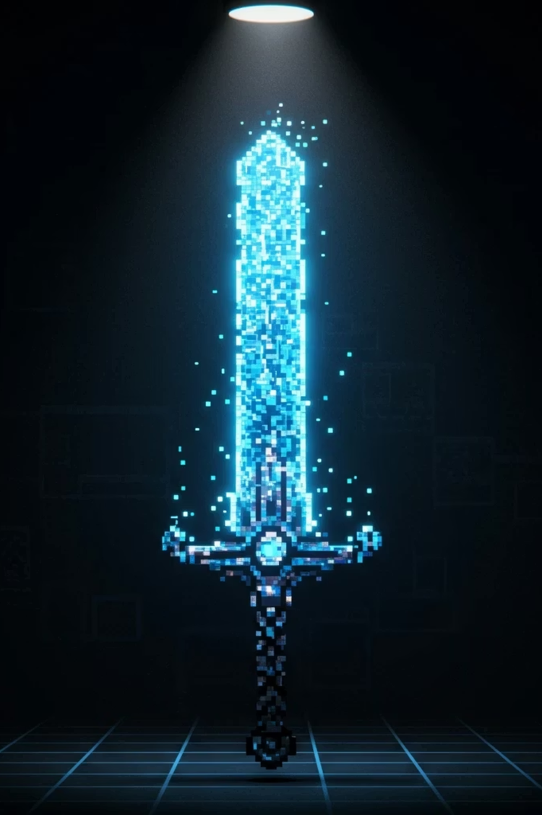


Exploração e Mimicry
Movimentação e Eventos
O jogador se movimenta com as setas (↑ ↓ ← →). Caso a casa seja segura, o jogador avança e a área é revelada. Caso haja evento, o jogo solicita confirmação: Prosseguir? [Y] [N].
Mecânica de Mimicry
Existe uma mecânica de inversão aleatória. Ao entrar em uma célula perigosa: 50% continua igual e 50% troca: criatura ↔ baú. Isso adiciona imprevisibilidade à exploração.

Slide 7

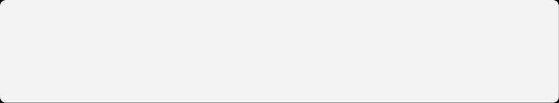
Sistema de Combate
Fluxo por Turnos
O combate é baseado em turnos: Jogador → Inimigo → Jogador → Inimigo. A cada turno, o jogador escolhe entre Atacar ou Defender.
Sistema de Fuga
Antes do combate começar, a chance de fuga é calculada como: chance = 1 − (casas exploradas / total)
Quanto menos explorado o mapa, maior a chance de fugir.
Ataque: Dano básico = ATK do jogador. Caso o inimigo esteja
defendendo: dano = ATK - DEF inimigo
Defesa: O jogador recebe redução de dano usando DEF. Após três
defesas consecutivas: fuga automática

Slide 8
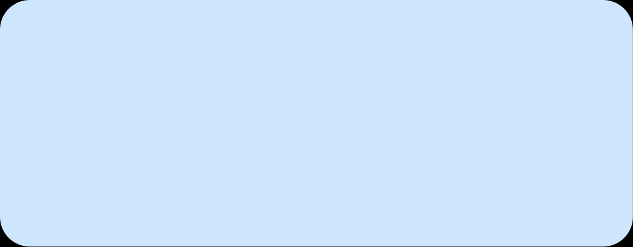

Inimigos, Baús e Consumíveis
Monstros Disponíveis
Os monstros são escolhidos aleatoriamente entre: Goblin, Bugbear, Owlbear, Displacer Beast, Kobold, Hobgoblin, Gnoll, Troll, Ogre,
Minotaur, Basilisk e Manticore. Os atributos são gerados próximos aos atributos atuais do jogador.
Baús e Consumíveis
Ao abrir um baú, é gerado um item aleatório, adicionado ao inventário, com efeitos permanentes ou consumíveis. Equipamentos são aplicados imediatamente ao jogador, podendo alterar ATK, DEF e HP máximo. Alguns possuem maldição.
🍶
🩹
Pinga
HP +10, DEF -2
Bandagem
HP +15
📿
Amuleto da Vida
Item raro passivo. Após vencer combate: +20 HP até o HP máximo.

Slide 9
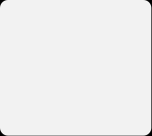











Máquina de Estados e Controles
O jogo inteiro é controlado pela variável
state
.Cadaestadoaceitaapenasdeterminadas entradas do teclado.
Estados Disponíveis
Mapeamento de Controles
explore confirm_move
— Exploração do mapa
Setas
Y / N
— Confirmação de movimento
combat_init combat_turn
Movimento
Confirmar ou Cancelar
/
— Combate
use_item
— Uso de itens
victory gameover
/
— Fim de jogo
Espaço
↑↓ + Enter
new_game_plus
— Nova floresta
Abrir inventário
Selecionar e usar item

Slide 10


Vitória, New Game Plus e Tecnologias
Condição de Vitória
Quando todas as 64 células forem exploradas, o jogador vence. O jogo oferece a opção de continuar para uma nova floresta.
Tecnologias Utilizadas
HTML5, CSS3, JavaScript ES6 CSS Variables, Grid e Flexbox DOM API e Eventos de Teclado Programação Procedural
Máquina de Estados
Geração Pseudoaleatória (
New Game Plus
Ao aceitar: novo mapa gerado, exploração reiniciada, geração incrementada. O jogador mantém atributos e inventário existentes.
Math.random())
Considerações Técnicas
Arquitetura simples, porém bem organizada, com separação lógica entre renderização, regras de negócio, combate, exploração e inventário. A utilização de múltiplas matrizes desacopla a representação gráfica da lógica interna, facilitando futuras expansões
como novos inimigos, NPCs, missões ou mapas maiores. A máquina
de estados centraliza o fluxo de execução, reduz conflitos entre
entradas do teclado e torna o comportamento do jogo previsível e
extensível.

